Slide 1
«Судьба, обожженная войной…»
К 100-летию со дня рождения
С.Ф. Арендаренко

Slide 2
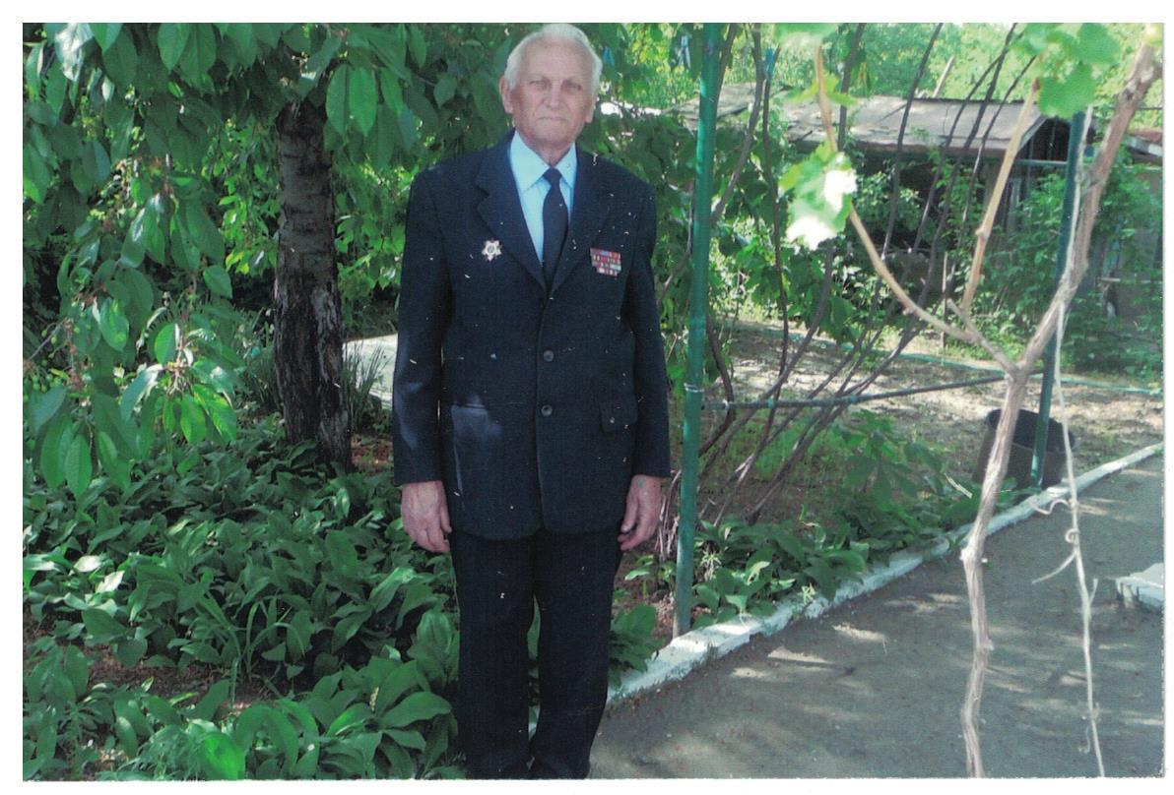
Арендаренко С.Ф. во дворе своего дома. (09.05.2017)
Архивный отдел администрации Петровского муниципального округа СК
Ф. 286. Оп. 1. Д.
Семен Фодорович Арендаренко, ветеран Великой Отечественной войны, ветеран труда

Slide 3
Семен Федорович Арендаренко родился 8 сентября 1924г. в селе Казгулак Петровского района в многодетной семье крестьян.
Отец - Арендаренко Федор Николаевич, 1902 года рождения, мать – Арендаренко Анна Кузьминична, 1902 года рождения.
Когда Семену было 4 года, родители развелись.
Мать одна воспитывала 4 детей: 2-х сыновей и 2-х дочек.
Детство было очень трудным, голодным. Семью поддерживал родной брат матери. В 1936-1937 годах Семен жил у дяди в Арзгирском районе, в школу не ходил.
Поэтому летом 1941 года в 17 неполных лет окончил только 7 классов.
До начала войны работал в колхозе «подводником», то есть управлял подводой. Возил женщин на поля пропалывать, собирать хлопок.

Slide 4
С сентября 1941 года по май 1942 года Семен Федорович принимал участие в строительстве оборонительных окопов за селом Грачевка: из лесу, что близь хутора Русский, возил лес для блиндажей.
В августе 1942 года фашисты оккупировали село Казгулак. Оккупация продлилась пять месяцев.
В феврале 1943 года Арендаренко Семен Федорович был призван в армию, направлен на фронт, зачислен в 3 Гвардейский кавалеристский корпус 5 кавалеристской дивизии 24 полка, находящегося в составе Центрального фронта, в должности кавалериста в звании рядовой.

Slide 5
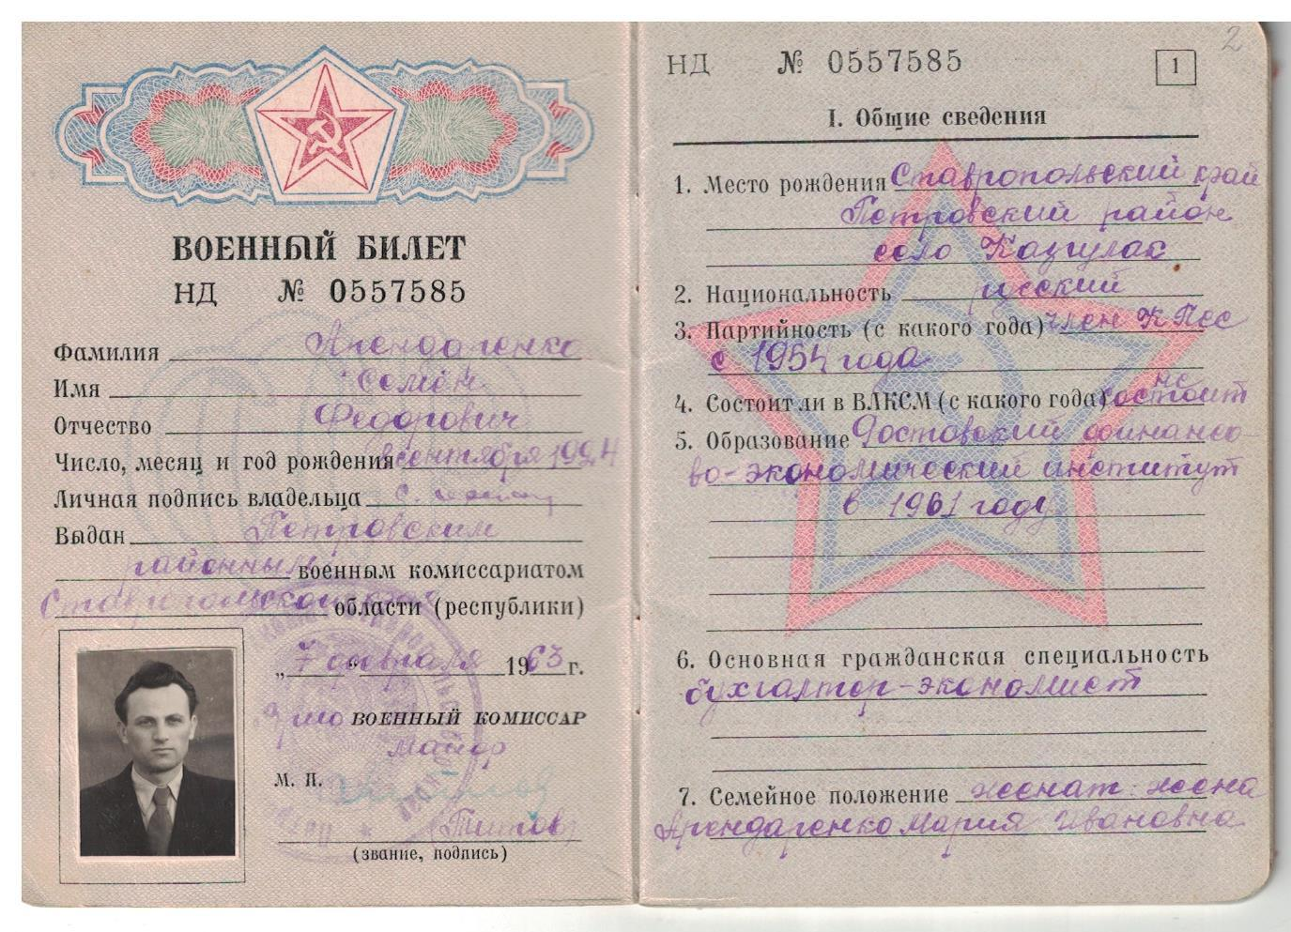
Архивный отдел администрации Петровского муниципального округа СК
Ф. 286. Оп. 1. Д. 3. Л. 6.

Slide 6
Наш земляк, Семен Федорович Арендаренко, участвовал во множественных ожесточенных сражениях. В сентябре 1943 года при наступлении на Смоленск был ранен пулей в левое бедро. Прошел длительное лечение в госпиталях в Москве, Тбилиси.

Slide 7
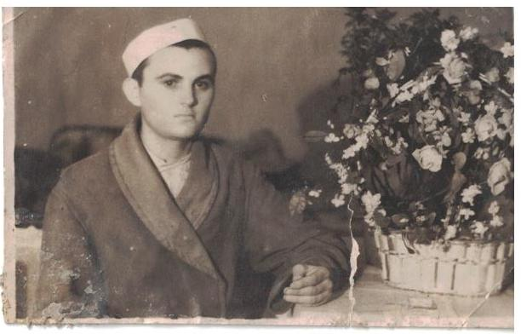
Арендаренко С.Ф. в госпитале в городе Тбилиси [1944]
На обороте есть надпись: «на долгую добрую память мамаши от сына Сени мамаша Берегите эту карточку. Это память суровой войны фото Тбилиси (февраль – 1944г. в госпитале»
Арендаренко С.Ф. в госпитале в городе Тбилиси (1944)
На обороте есть надпись: «на долгую добрую память мамаши от сына Сени мамаша Берегите эту карточку. Это память суровой войны фото Тбилиси (февраль – 1944, в госпитале»
Архивный отдел администрации Петровского муниципального округа СК
Ф. 286. Оп. 1. Д. 3. Л. 2.
Семен Федорович участвовал во множественных ожесточенных сражениях. В сентябре 1943 года при наступлении на Смоленск был ранен пулей в левое бедро. Прошел длительное лечение в госпиталях в Москве, Тбилиси.

Slide 8
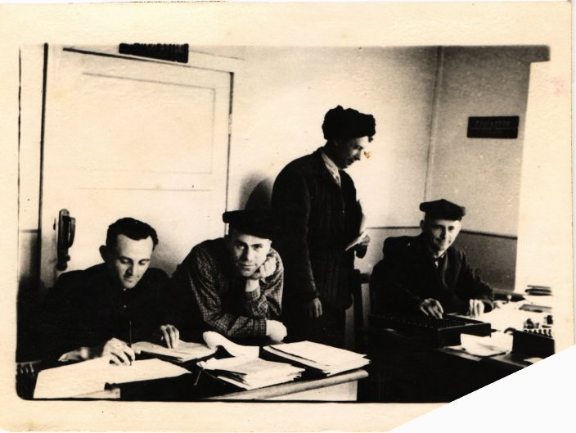
с. Камбулат МТС, главный бухгалтер. 1956г.
Архивный отдел администрации Петровского муниципального округа СК
Ф. 286. Оп. 1. Д. 4. Л. 6.
5 мая 1944 года Арендаренко С.Ф. уволен в запас по ранению и направлен по месту жительства – в село Казгулак.
С 1944 года по 1945 год проработал в селе Казгулак в колхозе «Волна революции» учеником сапожника, объездчиком, счетоводом, главным бухгалтером.
С1946-1950 гг. – главный бухгалтер колхоза «Первое мая».
С 1950 года по 1958 год Арендаренко С.Ф. – старший, главный бухгалтер Камбулатской МТС.

Slide 9
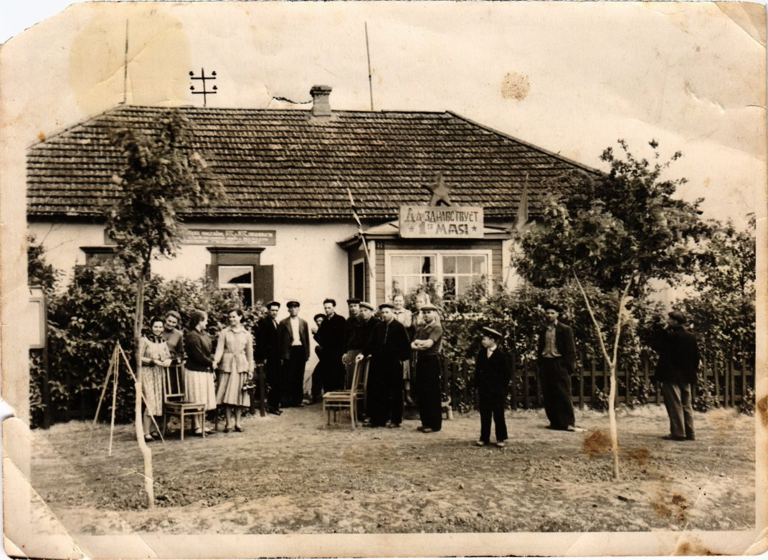
с.Камбулат, контора МТС (сейчас здание больницы), 1956г.
Архивный отдел администрации Петровского муниципального округа СК
Ф. 286. Оп. 1. Д. 4. Л. 4.

Slide 10
В 1954 году подал документы в финансово-экономический техникум в городе Ставрополе. К обучению допущен не был, так как не имел среднего образования.
В этом же, 1954 году подал документы в Георгиевск в техникум механизации сельского хозяйства на заочное обучение. Проучившись 2 года, перевелся в очно-заочную школу, расположенную в городе Светлограде, для получения среднего образования и успешно ее окончил.
В 1956 году поступил в финансово-экономический институт города Ростова на заочное отделение, где обучался 5 лет, получил специальность экономиста.

Slide 11
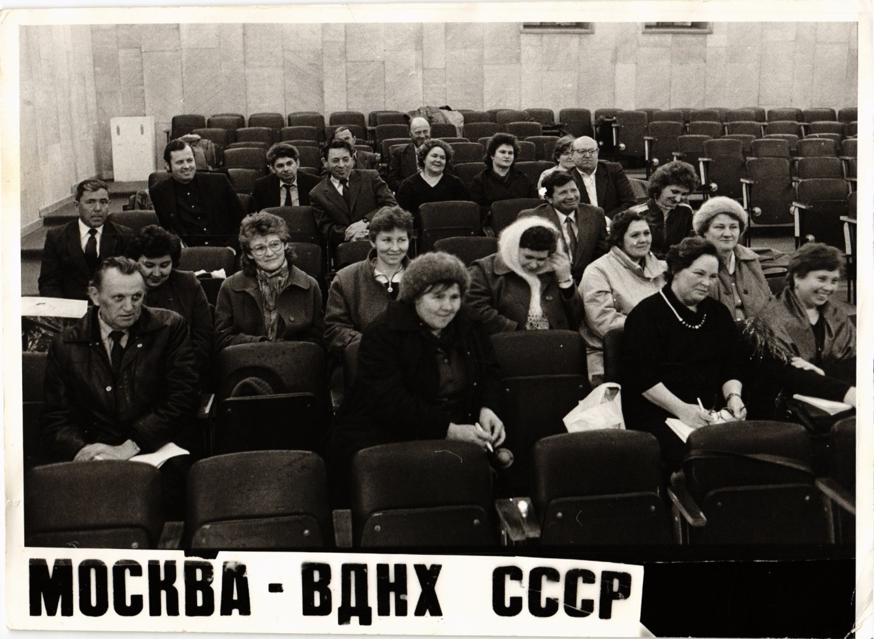
Курсы повышения квалификации на базе сельхозакадемии им.Тимирязева
Архивный отдел администрации Петровского муниципального округа СК
Ф.286. Оп.1. Д.4. Л.3.

Slide 12
В 1958 году Камбулатская МТС реорганизована в Светлоградскую РТС. Семен Федорович переведен на должность старшего экономиста-плановика, старшего бухгалтера. Из Камбулата семья переехала в город, где проживала в служебной квартире.
20 мая 1961 года назначен в порядке перевода из РТС на должность главного бухгалтера Петровского отделения «Сельхозтехника».
В марте 1973 года переведен на должность заместителя управляющего – начальника планово-экономического отдела Петровской «Сельхозтехники».
В феврале 1986 года принят на должность начальник ППО районного производственного объединения по механизации.

Slide 13
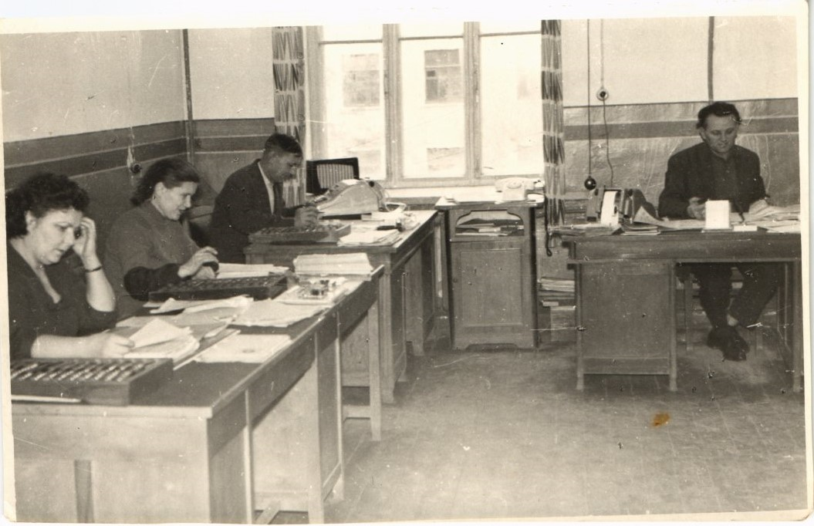
Сельхозтехника, рабочий момент. 1965г.
Архивный отдел администрации Петровского муниципального округа СК
Ф.286. Оп.1. Д.4. Л.6.

Slide 14
В июле 1986 года районное производственное объединение по механизации переименовано в РТП «Петровское» в соответствии с решением Петровского райисполкома. В РТП «Петровское» Арендаренко С.Ф. назначен начальником ППО.
С сентября 1988 года по февраль 1990 года руководил отделом планирования и организации труда и заработной платы производственно-технического кооператива «Петровский».
С февраля 1990 года по октябрь 1990 года – начальник ППО Ремонтно-технического предприятия «Петровское».
С 1 октября 1990 года по 2 января 1991 года работал бухгалтером Ставропольской лаборатории ВНИИ МК НПО масличных культур.
2 января 1991 года переведен на должность старшего бухгалтера (на правах главного) отделения семеноводства НПС.

Slide 15
1 января 1992 года был принят на должность главного бухгалтера Ставропольского государственного малого внедренческого предприятия «Масличные культуры» ВНИИ МК. В 1995 году Ставропольский краевой научно-производственный Центр «Масличные культуры» стал правоприемником Ставропольского государственного малого внедренческого предприятия «Масличные культуры». В центре Арендаренко Семен Федорович проработал до 22 июня 1998 года. В 74 года Семен Федорович вышел на заслуженный отдых.
На всем протяжении жизненного пути Арендаренко Семен Федорович проявлял активную гражданскую позицию. В феврале 1954 года Семен Федорович вступил в ряды коммунистической партии Советского Союза. Неоднократно избирался делегатом районной конференции КПСС.

Slide 16
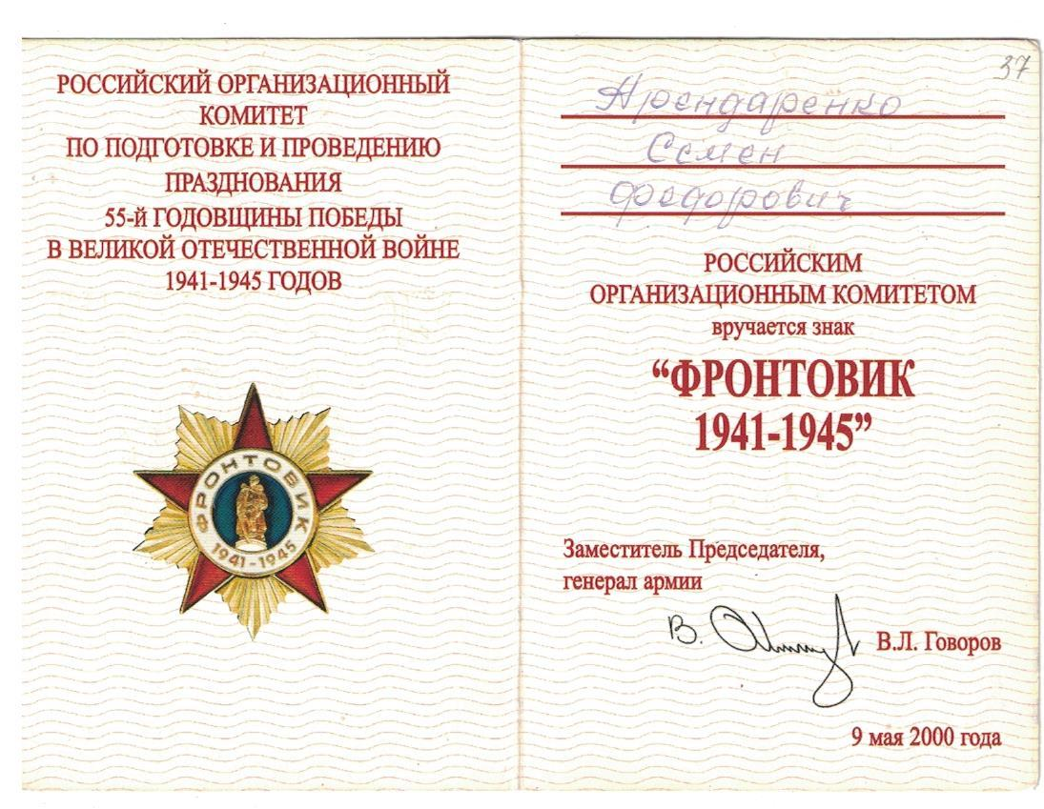
Ратный подвиг Арендаренко С.Ф. отмечен медалью «За победу над Германией», знаком «Фронтовик 1941-1945» , юбилейными медалями «60 лет Победы в Великой Отечественной войне 1941-1945 гг.», «65 лет Победы в Великой Отечественной войне».
Архивный отдел администрации Петровского муниципального округа СК
Ф.286. Оп.1. Д.4. Л.6.

Slide 17
Оценивая по достоинству участие Семена Федоровича в Великой Отечественной войне 1941-1945 гг., его неоднократно поздравлял с Днем Победы Президента Российской Федерации Путина В.В.
За многолетний и добросовестный труд Семен Федорович был многократно премирован, награжден медалями участника ВСХВ в 1955-1956 годах, «Ветеран труда», значком «Отличник социалистического хозяйства РСФСР».
В 2014 году с 90-летним юбилеем Арендаренко С.Ф. поздравили Президент Рос-сийской Федерации Путин В.В., ВРИО губернатора Ставропольского края Владимиров В.В.

Slide 18
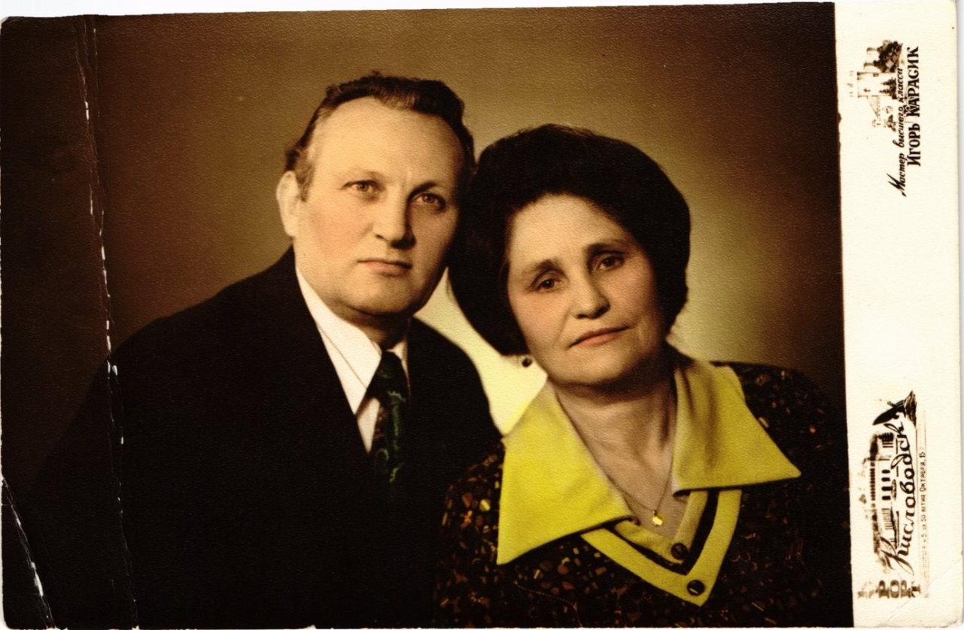
Семен Федорович был женат. Жена - Арендаренко (Савельева) Мария Ивановна, 1924 года рождения, уроженка села Казгулак. От брака с Марией Ивановной у Семена Федоровича трое детей - две дочери 1950 и 1953 года рождения, сын 1958 года рождения.
Архивный отдел администрации Петровского муниципального округа СК
Ф.286. Оп.1. Д.3. Л.6.

Slide 19
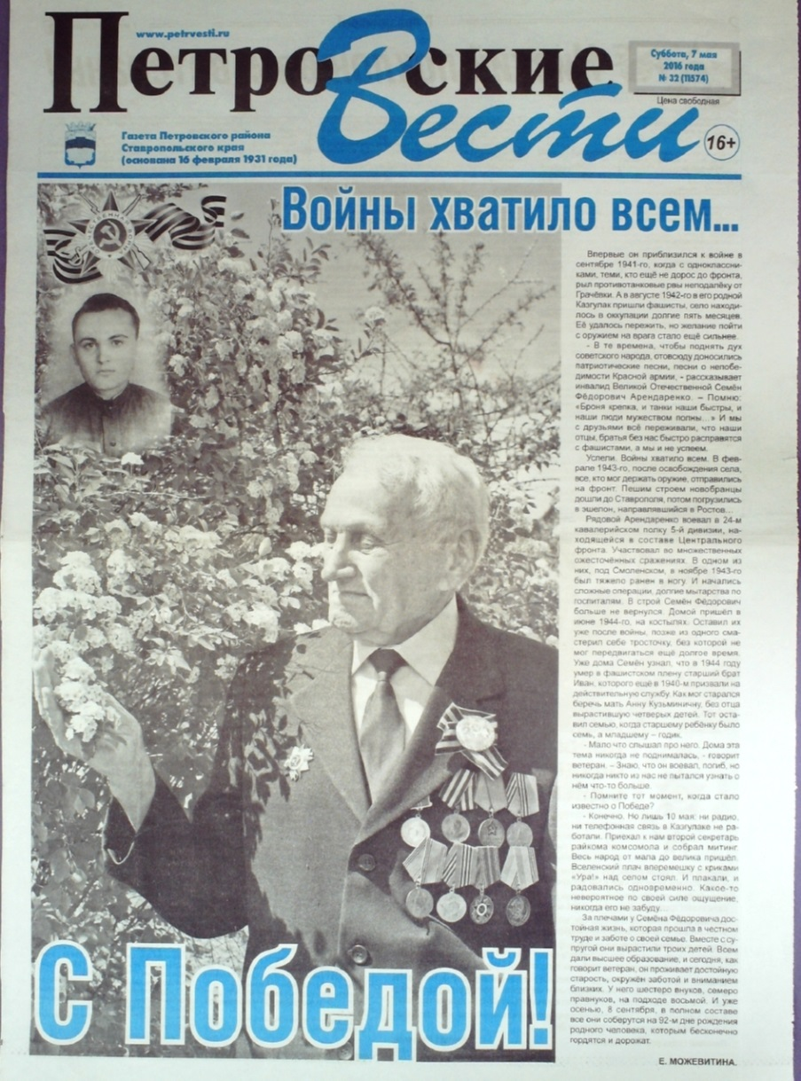
О судьбе, трудовых и ратных подвигах С.Ф. Арендаренко неоднократно писали в районной газете «Петровские вести»
Архивный отдел администрации Петровского муниципального округа СК
Ф.286. Оп.1. Д.2. Л.5.

